Slide 1
Применение запросов SQL в ПО GeoBank

Slide 2
План
Миграция базы данных для GeoBank
Настройка GeoBank
Создание представлений
Создание отчетов
Создание резервной копии базы данных GeoBank

Slide 3
Базы данных, используемые в ПО GeoBank
Состоит из двух баз данных
CONFIG
Конфигурационные данные
MODEL
Данные по скважинам и пробам

Slide 4
Упражнение - Развертывание баз данных
Скопируйте GB_BASE_CONFIG и GB_BASE_MODEL в папку доступную SQL серверу
Восстановите базы данных из бэкапов используя SSMS
Используйте аутентификацию Windows в качестве модели безопасности

Slide 5
Упражнение - Настройка баз данных
Отредактируйте свойства подключения для GB_BASE_CONFIG
Отредактируйте свойства подключения для GB_BASE_MODEL

Slide 6
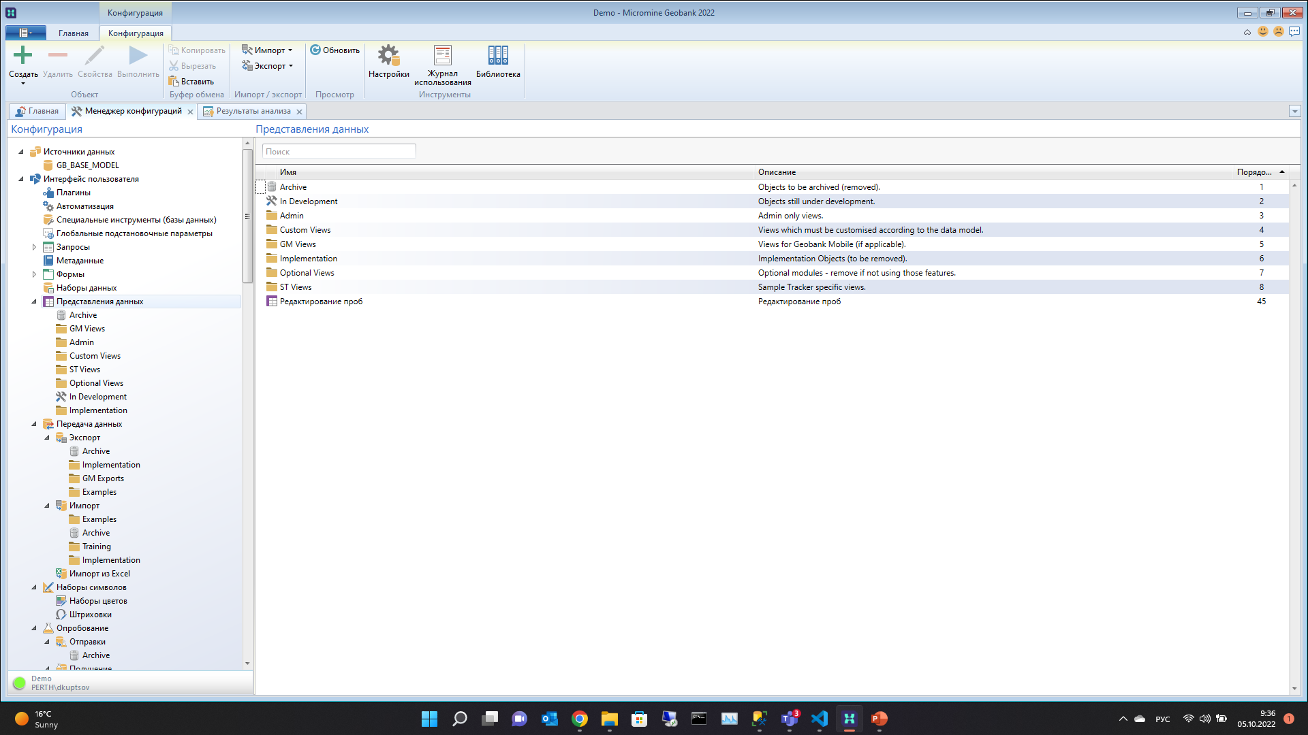
Демонстрация – создание представления

Slide 7
Некоторые факты
Для заполнения списков, которые должны использовать справочные данные используйте пользовательскую функцию ufnGB_App_GetLookupListByField
Например, для выбора данных из справочника “Литология” можно выполнить следующий запрос SELECT * FROM [dbo].[ufnGB_App_GetLookupListByField] ( 'GB_LITHOLOGY' , 'LITH1' , 'DEFAULT' )
Для выбора данных используя текущее значение первичного ключа в родительской таблице используйте :[Наименование колонки]
Например, SELECT * FROM GB_LITHOLOGY WHERE PROJECT=:PROJECT AND SITE_ID=:SITE_ID ORDER BY DEPTH_FROM
Используйте ?[Имя переменной]? для доступа к значению подстановочной переменной

Slide 8
Упражнение
Используя существующее представление “Редактирование проб” добавьте вкладку “Литология”
Создайте соответствующий SQL запрос (см. таблицу GB_LITHILOGY)
Протестировать запрос можно в редакторе запросов, либо используя SSMS
Добавьте таблицу в представление
Укажите обязательные колонки
Укажите SQL запросы для колонок со справочными данными
В качестве примера можете использовать представление Edit All Drillhole Data в разделе Представления/Optional Views

Slide 9
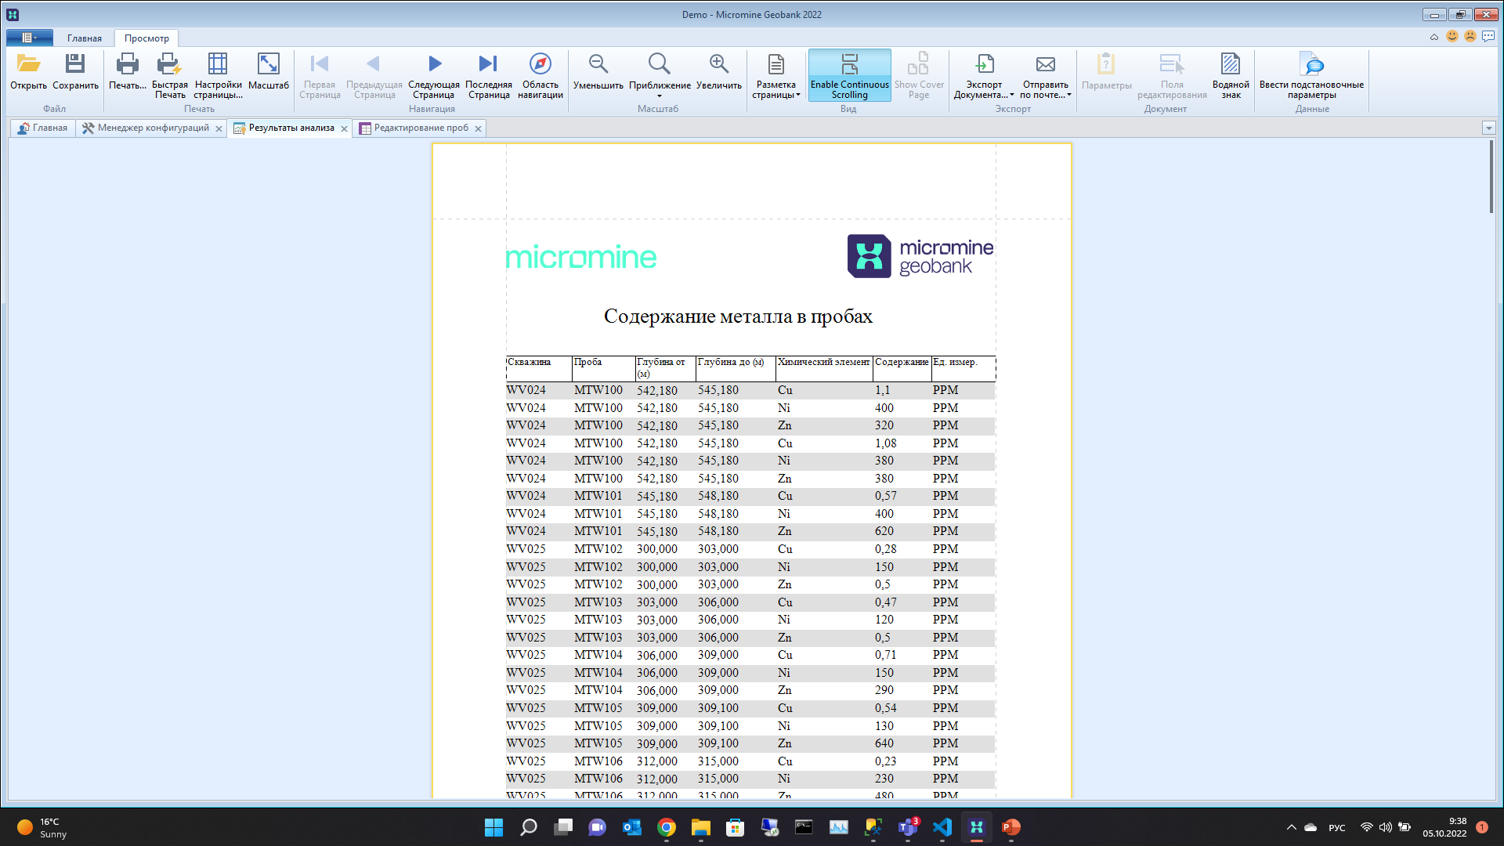
Демонстрация – создание отчёта по пробам

Slide 10
Упражнение
Ознакомьтесь с представлением VW_DH_ASSAYS
Создайте отчет идентичный предыдущему используя это представление
Используйте подстановочный параметр Project

Slide 11
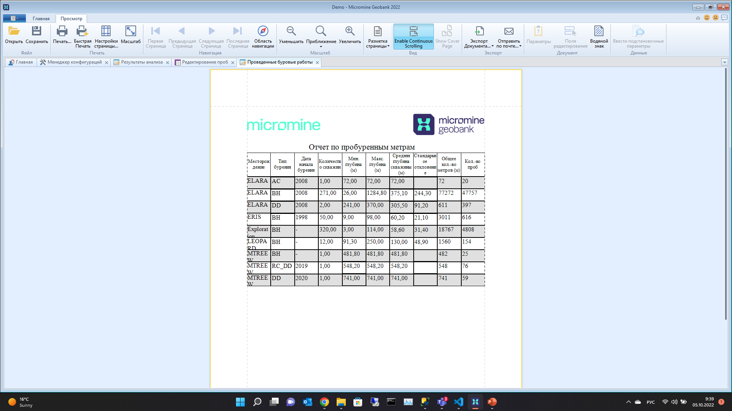
Демонстрация – создание отчета “Проведённые буровые работы”

Slide 12
Упражнение – добавить описания месторождений
Изучите таблицу GB_PROJECT
Создайте новый отчет
Создайте SQL запрос, который будет выбирать месторождение и его описание из таблицы GB_PROJECT
В отчете создайте таблицу, в которой будете отображать информацию о месторождение
Добавьте подотчет в отчете “Проведенные буровые работы”
Выгрузите получившийся отчет в формате PDF

Slide 13
Упражнение – статистическая информация о содержаниях металла
Создайте отчет, который будет выводить статистическую информацию по всем проектам
Название проекта
Количество проб
Список металлов
Среднее, минимальное, максимальное содержание каждого полезного элемента во всех пробах, а также стандартное отклонение
Используйте в качестве примера источника данных запрос размещенный по адресу: https://sql.strangebit.io/distro/report1_data_source.sql
Посмотрите шаблон отчета “Проведенные буровые работы” и возьмите его за основу

Slide 14
Упражнение – Создание резервных копий базы данных
Изучите запрос Create Database Backup
Запустите запрос и создайте резервную копию базы данных

Slide 15
Спасибо за внимание!

Slide 16
Вопросы?

